Slide 1
Vue.js

Slide 2
Vue.js -
это веб-фреймворк для разработки пользовательских интерфейсов на языке программирования JavaScript
использует компонентную архитектуру для структурирования и повторного использования
базовые принципы: реактивность и двустороннее связывание
текущая версия: Vue.js 3

Slide 3


Подключение
Как CDN пакет на странице, как обычную библиотеку
Используя npm
Используя официальный CLI для создания проекта

Slide 4
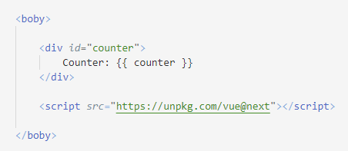
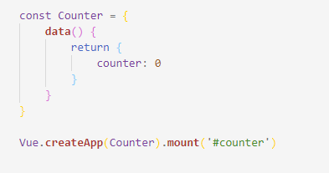
Создание приложения
HTML
JS

Slide 5
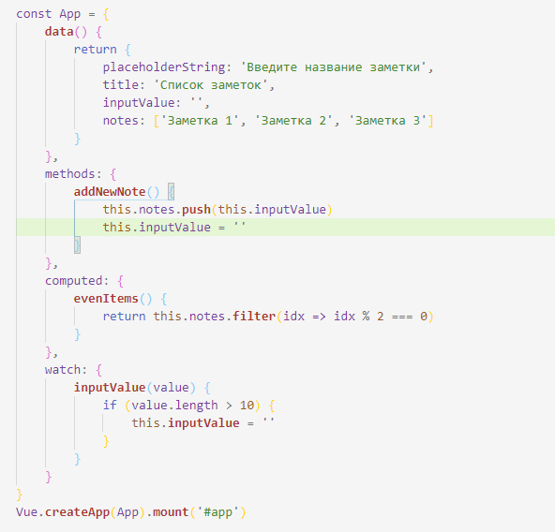
Структура
Data – для определения и хранения данных
Methods – для методов
Computed Properties – помогают избегать сложной логики, вычисляющей реактивные данные
Watcher – реагирует на изменение данных

Slide 6
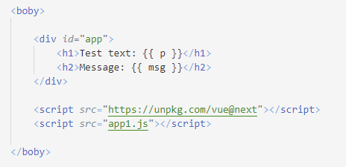
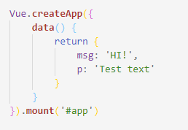
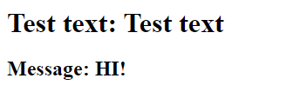
Интерполяция
HTML
JS
Результат

Slide 7




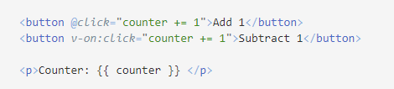
Директивы
v-bind – подключение классов и стилей
v-show
v-if, v-else-if, v-else - условие
v-on

Slide 8
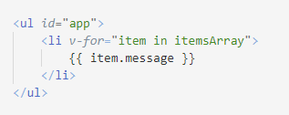
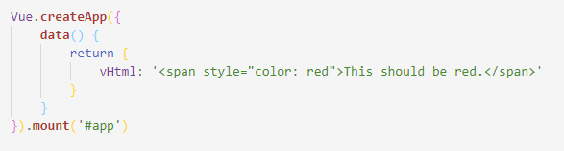
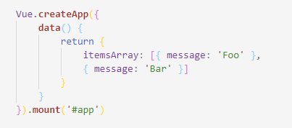


Директивы
v-for
v-html

Slide 9


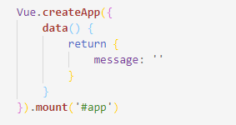

Директивы
v-model
v-once

Slide 10
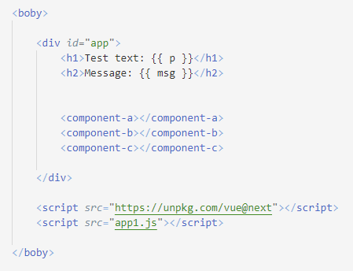
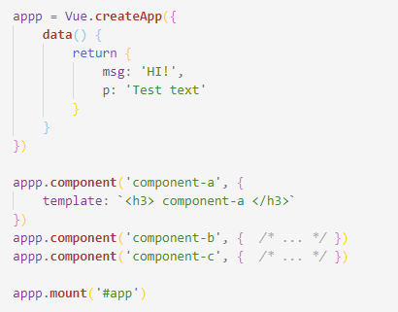
Компоненты

Slide 11
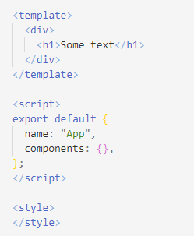
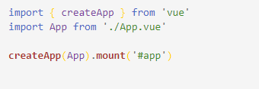
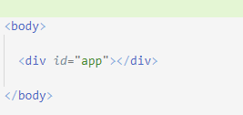
Компоненты
App.vue
App.js
Index.html

Slide 12
Angular vs. React vs. Vue.js
Angular – фреймворк для больших корпоративных проектов
React – низкоуровневая библиотека для средних и больших проектов, имеет высокую производительность, но требует написания большого количества кода
Vue.js – более высокая абстракция, чем React, имеет схожую производительность, но на порядок меньше кода. Подходит для проектов маленького и среднего размера

Slide 13

Всем хорошего дня!

